Slide 1
UBND QUẬN DƯƠNG KINH
TRƯỜNG TIỂU HỌC ANH DŨNG
TIẾNG VIỆT
BÀI 9: VÈ CHIM
(Tiết 1 + 2)

Slide 2

KHỞI ĐỘNG

Slide 3

Mỗi sớm mai thức dậy,
Luỹ tre xanh rì rào,
Ngọn tre cong gọng vó
Kéo mặt trời lên cao.
Những trưa đồng đầy nắng,
Trâu nằm nhai bóng râm,
Tre bần thần nhớ gió,
Chợt về đầy tiếng chim.
Mặt trời xuống núi ngủ,
Tre nâng vầng trăng lên.
Sao, sao treo đầy cành,
Suốt đêm dài thắp sáng.
Bỗng gà lên tiếng gáy
Xôn xao ngoài luỹ tre.
Đêm chuyển dần về sáng,
Mầm măng đợi nắng về.

Slide 4

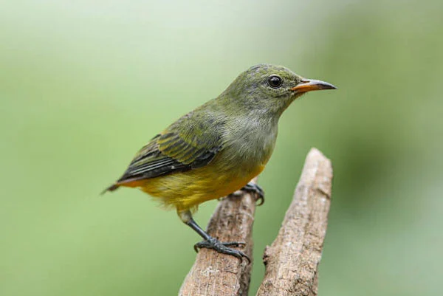
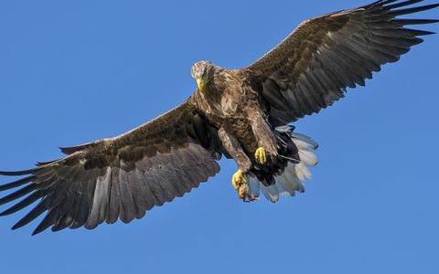
ĐẤT NƯỚC VÀ CON NGƯỜI

Slide 5

VÈ CHIM
Hay chạy lon ton
Là gà mới nở
Vừa đi vừa nhảy
Là em sáo xinh
Hay nói linh tinh
Là con liếu điếu
Hay nghịch hay tếu
Là cậu chìa vôi
Hay chao đớp mồi
Là chim chèo bẻo
Tính hay mách lẻo
Thím khách trước nhà
Hay nhặt lân la
Là bà chim sẻ
Có tình có nghĩa
Là mẹ chim sâu
Giục hè đến mau
Là cô tu hú
Nhấp nhem buồn ngủ
Là bác cú mèo...
(Đồng Dao)

Slide 6
VÈ CHIM
Hay chạy lon xon
Là gà mới nở
Vừa đi vừa nhảy
Là em sáo xinh
Hay nói linh tinh
Là con liếu điếu
Hay nghịch hay tếu
Là cậu chìa vôi
Hay chao đớp mồi
Là chim chèo bẻo
Tính hay mách lẻo
Thím khách trước nhà
Hay nhặt lân la
Là bà chim sẻ
Có tình có nghĩa
Là mẹ chim sâu
Giục hè đến mau
Là cô tu hú
Nhấp nhem buồn ngủ
Là bác cú mèo...

Slide 7

01
Lon xon
Lân la
Chạy nhanh và đáng yêu
02
Loanh quanh, không đi xa
03
Nhấp nhem
Lúc nhắm lúc mở
Liếu điếu
04
Tên một loài chim

Slide 8
VÈ CHIM
Hay chạy lon xon
Là gà mới nở
Vừa đi vừa nhảy
Là em sáo xinh
Hay nói linh tinh
Là con liếu điếu
Hay nghịch hay tếu
Là cậu chìa vôi
Hay chao đớp mồi
Là chim chèo bẻo
Tính hay mách lẻo
Thím khách trước nhà
Hay nhặt lân la
Là bà chim sẻ
Có tình có nghĩa
Là mẹ chim sâu
Giục hè đến mau
Là cô tu hú
Nhấp nhem buồn ngủ
Là bác cú mèo...
(Đồng Dao)

Slide 9

Trả lời câu hỏi

Slide 10
1. Kể tên các loài chim được nhắc đến trong bài?
gà, chim sáo, liếu điếu, chìa vôi, chèo bẻo, chim khách, chim sẻ, chim sâu, tu hú, cú mèo.

Slide 11
2. Chơi đố vui về các loài chim?
M: - Chim gì vừa đi vừa nhảy?
- Chim sáo

Slide 12
3. Tìm những từ ngữ chỉ hoạt động của các loài chim trong bài vè?
Hay chạy lon xon
Là gà mới nở
Vừa đi vừa nhảy
Là em sáo xinh
Hay nói linh tinh
Là con liếu điếu
Hay nghịch hay tếu
Là cậu chìa vôi
Hay chao đớp mồi
Là chim chèo bẻo
Tính hay mách lẻo
Thím khách trước nhà
Hay nhặt lân la
Là bà chim sẻ
Có tình có nghĩa
Là mẹ chim sâu
Giục hè đến mau
Là cô tu hú
Nhấp nhem buồn ngủ
Là bác cú mèo...

Slide 13
4. Dựa vào nội dung bài vè và hiểu biết của em, giới thiệu về loài chim?
Em thích bác cú mèo nhất, vì trong bài vè hình ảnh của bác hiện lên rất ngộ nghĩnh, hài hước, lúc nào cũng gật gù buồn ngủ.
Em xin giới thiệu về loài chim sáo. Nó có đặc điểm là vừa đi vừa nhảy trông vui nhộn và có tiếng hót rất hay.

Slide 14
Học thuộc 8 dòng đầu trong bài vè
VÈ CHIM
Hay chạy lon ton
Là gà mới nở
Vừa đi vừa nhảy
Là em sáo xinh
Hay nói linh tinh
Là con liếu điếu
Hay nghịch hay tếu
Là cậu chìa vôi.

Slide 15


Slide 16
Câu 2. Đặt một câu với từ ngữ ở bài tập trên

Slide 17


TẠM BIỆT, HẸN GẶP LẠI

